Slide 1
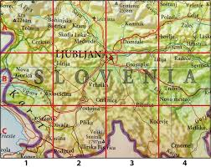
ORIENTACIJA V PROSTORU
ZEMLJEVID IN ORIENTACIJA Z ZEMLJEVIDOM

Slide 2
VRSTE ZAPISA MERIL

Slide 3
SLOVENIJA
ŠTEVILČNO MERILO
Merilo 1 : 500 000
1 cm na zemljevidu je 5 km v naravi
GRAFIČNO (trakovno)
MERILO
OPISNO MERILO

Slide 4
MERJENJE RAZDALJ NA ZEMLJEVIDU
S pomočjo MERILA ugotavljamo razdalje na zemljevidu in v
naravi.
Vse tri vrste zapisa (grafično, številsko in opisno merilo)
povedo isto na različne načine.

Slide 5
UPORABA GRAFIČNEGA (trakovnega) MERILA
Z ravnilom in šestilom izmerimo oddaljenost med dvema točkama ali krajema na zemljevidu. Pomagamo si lahko tudi z vrvico.
To je najkrajša razdalja med dvema točkama ali krajema in jo imenujemo ZRAČNA RAZDALJA.
Razdaljo, ki smo jo izmerili na zemljevidu, prenesemo na grafično merilo in dobimo razdaljo, za katero sta dva kraja oddaljena med seboj.
00

Slide 6
UPORABA ŠTEVILČNEGA MERILA
Merilo 1 : 500 000
Merilo je prikazano š številkami in nam pove, da je 1 cm na zemljevidu 500 000 cm v naravi.
Primer izračuna:
Z ravnilom izmerim razdaljo med Postojno in Pivko.
Ta je 2 cm.
Račun: 2 x 500 000cm = 1 000 000 cm
Zračna razdalja med Postojno in Pivko je 1 000 000 cm.

Slide 7
UPORABA OPISNEGA MERILA
1 cm na zemljevidu je 5 km v naravi
Merilo je opisano z besedami in nam pove, da je 1 cm na zemljevidu 5 km v naravi.
Primer izračuna:
Z ravnilom izmerim razdaljo med Postojno in Pivko.
Ta je 2 cm.
Račun: 2 x 5 km = 10 km
Zračna razdalja med Postojno in Pivko je 10 km.

Slide 8
ZAPIS V ZVEZEK
ORIENTACIJA V PROSTORU
(SDZ/ 32 – 41)
ZEMLJEVID IN ORIENTACIJA Z ZEMLJEVIDOM
ORIENTACIJA je določanje položaja osebe ali objekta v pokrajini po izstopajočih objektih ali po straneh neba.
ZEMLJEVID je kos papirja, na katerem je pokrajina prikazana pomanjšano v tlorisu iz ptičje perspektive. Sever (S) je na zgornjem robu.
GEODET meri razdalje v naravi za potrebe izdelave zemljevida.
KARTOGRAF je strokovnjak za risanje in izdelavo kart – zemljevidov.

Slide 9
V zvezek prepiši tudi miselni vzorec na naslednji strani!

Slide 10
2. STOPINJSKA
(koordinatna)
MREŽA
3. LEGENDA
- kartografski znaki
- nadmorska višina
- barva
1. NASLOV ZEMLJEVIDA
OPREMA (ELEMENTI) ZEMLJEVIDA
4. MERILO
je razmerje, ki nam pove za koliko smo pomanjšali pokrajino
GRAFIČNO
(trakovno)
ŠTEVILČNO
OPISNO
Merilo 1 : 500 000
1 cm na zemljevidu je 5 km v naravi

Slide 11
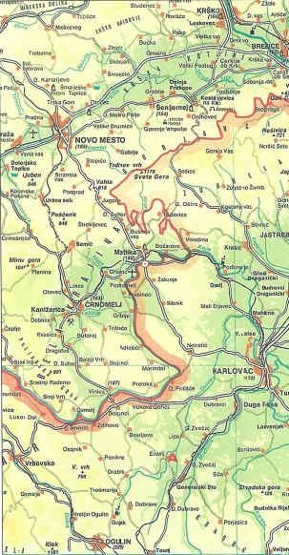
V zvezek prepiši in reši nalogo na naslednji strani!
Navodilo: Z ravnilom izmeri razdaljo
med krajema
na zemljevidu Slovenije
in izračunaj
njuno zračno razdaljo.
NPR.:
Novo mesto - Črnomelj
Izmerjena razdalja na zemljevidu =7 cm
Zračna razdalja
7 x 5 km = 35 km

Slide 12
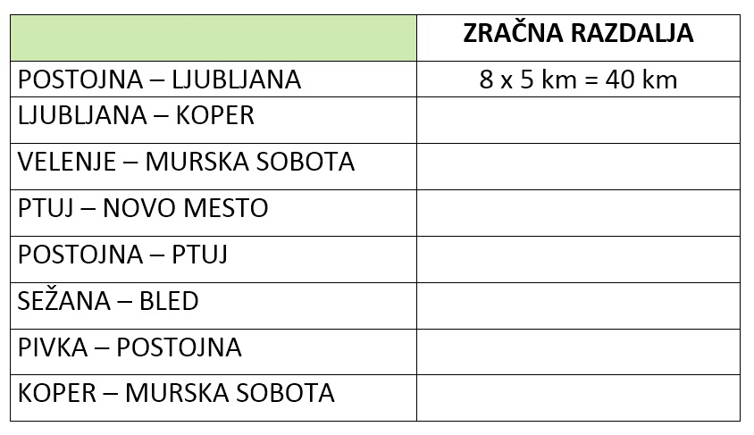
MERILO - vaja
ZRAČNA RAZDALJA je najkrajša razdalja med dvema točkama ali krajema. Izmerimo jo z ravnilom.

Slide 13
Pisno reši še 1. vajo v SDZ, na str. 37.

